Slide 1
Bedřich Smetana v historii
Matěj Král
Daniel Vévoda

Slide 2
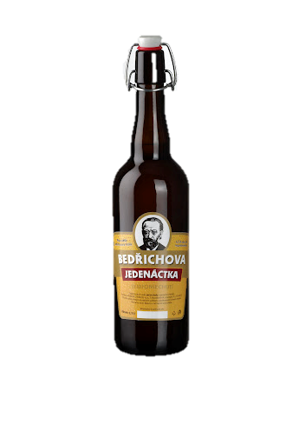
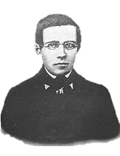
Mládí
1824 (Litomyšl)
bohatá rodina (pivovar)
zájem o hudbu – proti vůli otce
maturita v Plzni
domácí učitel, studium kompozice v Praze
hudba pro císaře

Slide 3
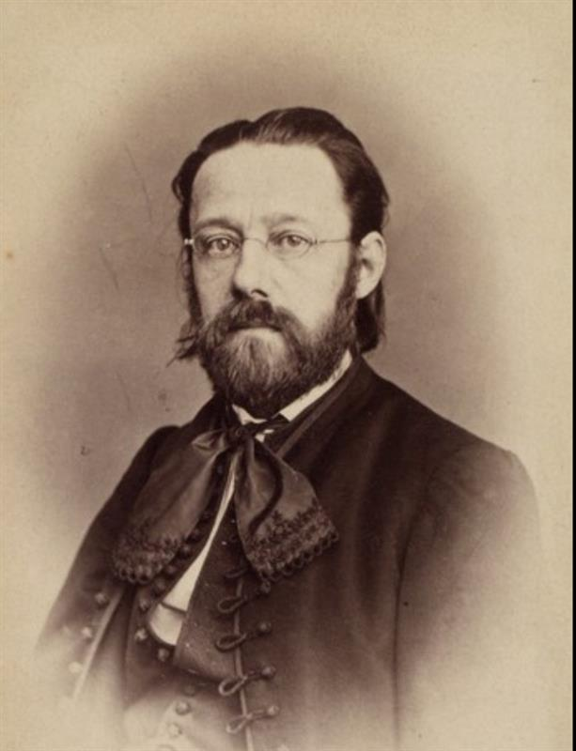
Dospívání
stěhování do Prahy
1842- první pokus o instrumentaci
zahajuje soukromé studium skladby
1849- první vážná orchestrální skladba
1856 – 61 pobyt ve švédském Göteborgu
ředitel filharmonické společnosti

Slide 4
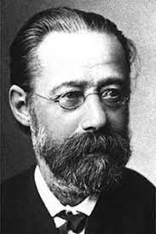
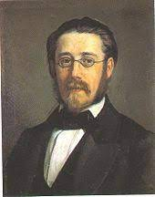
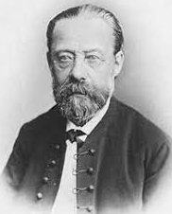
Dospělost
zápas o uznání
kapelník orchestru Prozatímního divadla
základní kámen Národního divadla (1868)
– Dalibor
otevření Národního divadla (1881)
– Libuše

Slide 5
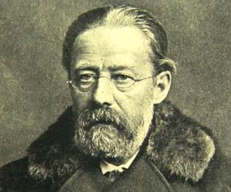
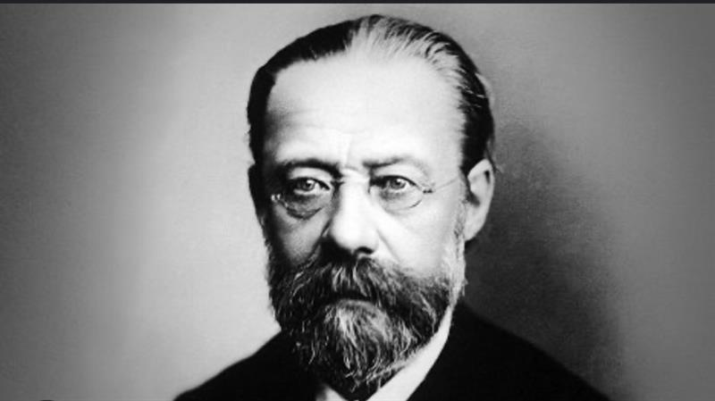
Stáří
-špatný zdravotní stav
-1874 ohluchl
-vznikla Vltava
-halucinace
-12.5. 1884 smrt
-pohřeb na Vyšehradě

Slide 6
Věděli jste…?
že Bedřich musel opakovat sekundu na gymnáziu, kvůli špatným studijním výsledkům?
(a o rok později propadl až do primy)
že Bedřichovy umřely 3 dcery (z 6) a manželka?
že kvůli nedovolenému hudebnímu vystoupení byla Bedřichova známka z chování o stupeň snížena?
že Bedřich rád hrál šachy a chodil na hony?

Slide 7
POSLECH
Libuše

Slide 8
Děkujeme za pozornost!

Slide 9
Zdroje
http://www.bedrich-smetana.wz.cz/zivot.htm
https://www.smetana200.com/smetana200
https://cs.wikipedia.org/wiki/Bed%C5%99ich_Smetana
https://www.databazeknih.cz/zivotopis/bedrich-smetana-36848
https://edu.ceskatelevize.cz/namet/bedrich-smetana-prvni-stupen

